Slide 1

Кто такой «Котлин»

Slide 2
Компиляция
*.kt

Slide 3
Компиляция
*.kt
kotlinc

Slide 4
Компиляция
*.kt
kotlinc
*.java

Slide 5

Компиляция
*.kt
kotlinc
*.java
Intellij Idea plugin

Slide 6

Компиляция
*.kt
kotlinc
*.java
Intellij Idea plugin

Slide 7
Компиляция
*.kt
kotlinc
*.class
*.java
Intellij Idea plugin

Slide 8
Компиляция
*.kt
kotlinc
*.class
*.java
javac
Intellij Idea plugin

Slide 9
Компиляция
*.kt
kotlinc
*.class
*.java
javac
*.class
Intellij Idea plugin

Slide 10
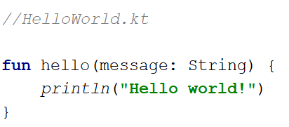
Kotlin
Java

Slide 11
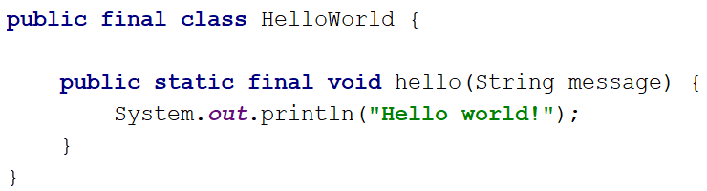
Kotlin
Java

Slide 12
Kotlin
Java
Не нужно помещать метод в класс

Slide 13
Kotlin
Java
Не нужно помещать метод в класс
Меньше писать

Slide 14
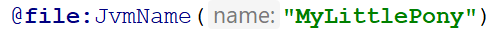
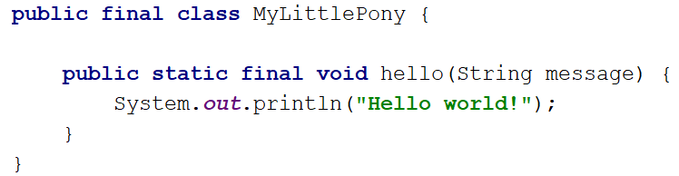
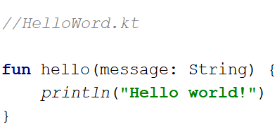
Kotlin
Java

Slide 15
Kotlin
Java

Slide 16

Kotlin
Java

Slide 17
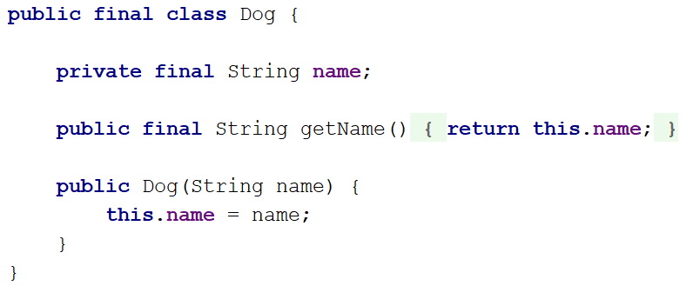
Kotlin
Java

Slide 18

Kotlin
Java

Slide 19
Kotlin
Java
equals(),
toString(),
hashcode()

Slide 20
Kotlin
Java
equals(),
toString(),
hashcode()
Убирает бойлерплейт

Slide 21

Для тех, кто любит Java, но не любит бойлерплейт

Slide 22
Для тех, кто любит Java, но не любит бойлерплейт
Bonus

Slide 23
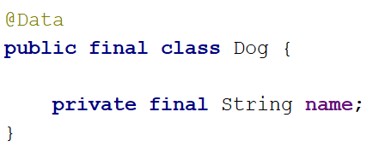
Для тех, кто любит Java, но не любит бойлерплейт

Slide 24
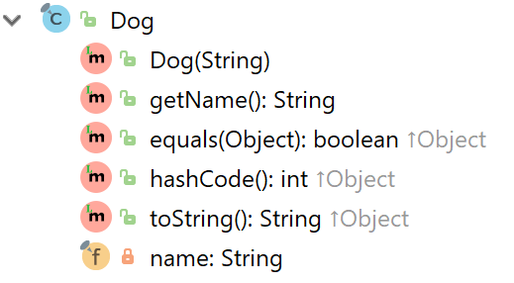
Для тех, кто любит Java, но не любит бойлерплейт

Slide 25
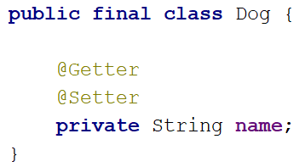
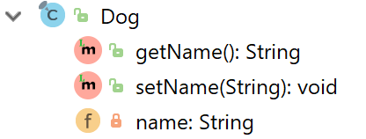
Для тех, кто любит Java, но не любит бойлерплейт

Slide 26


Как добавить к себе в проект?
<dependency>
<groupId>org.projectlombok</groupId>
<artifactId>lombok</artifactId>
<version>1.18.4</version>
<scope>provided</scope>
</dependency>
Implementation 'org.projectlombok:lombok:1.18.4'

Slide 27
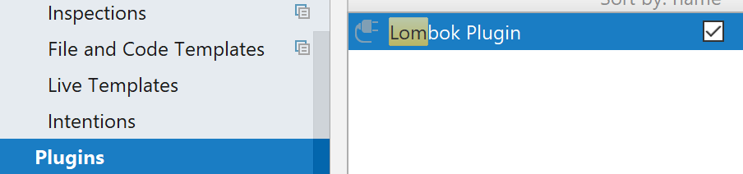
+ Добавить плагин на IDE

Slide 28
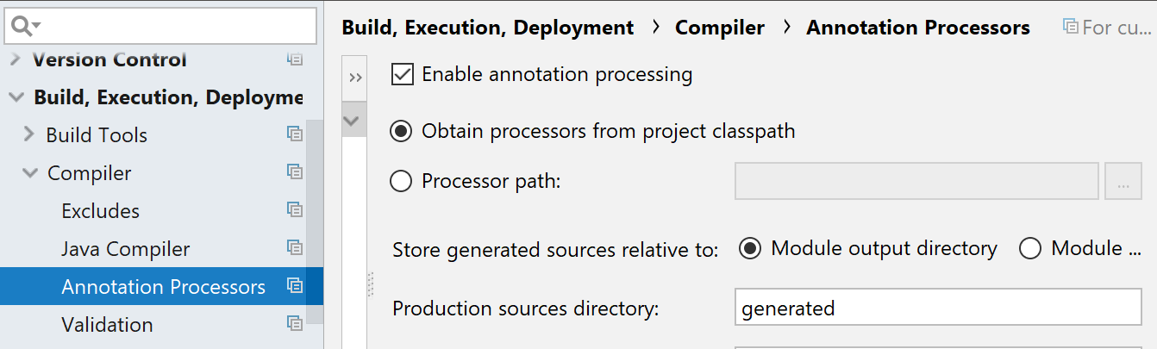
И не забыть

Slide 29
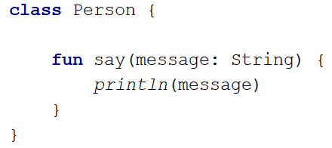
Kotlin
Java

Slide 30
Kotlin
не null
Java

Slide 31
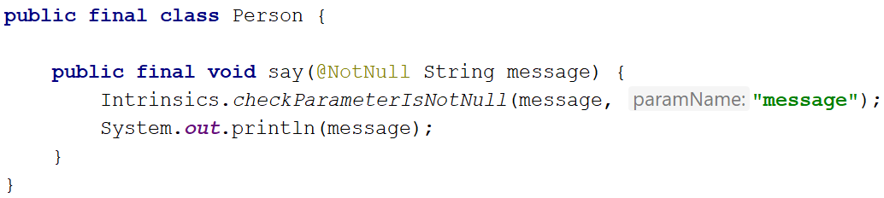
Kotlin
Java

Slide 32
Kotlin
Сообщение для компилятора
Java

Slide 33
Kotlin
Сообщение для компилятора
Java
What?

Slide 34

Intrinsics?

Slide 35
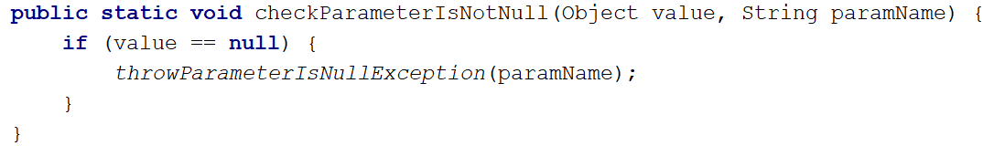
Проверка на null

Slide 36
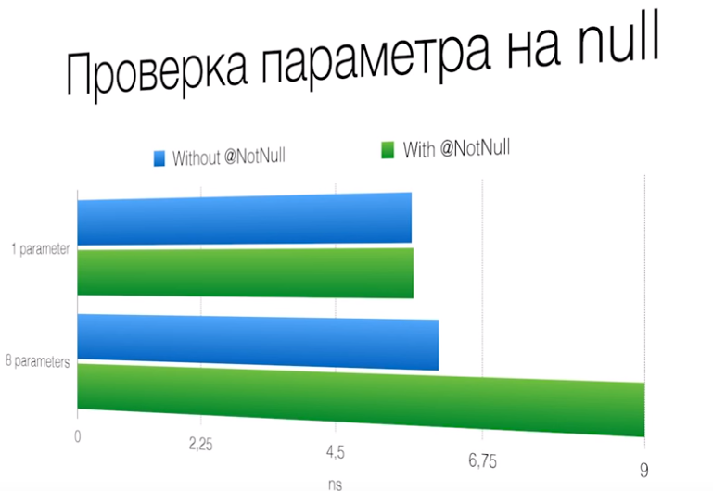

Slide 37
Kotlin
Java

Slide 38
Kotlin
Безопасность поля
Java

Slide 39
Kotlin
Безопасность поля
Время на проверку
Java

Slide 40
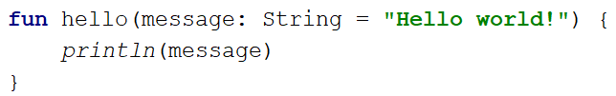
Kotlin
Java

Slide 41
Kotlin
Java
По умолчанию

Slide 42
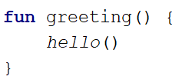
Kotlin
Java

Slide 43
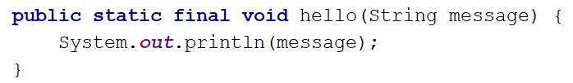
Kotlin
Java

Slide 44
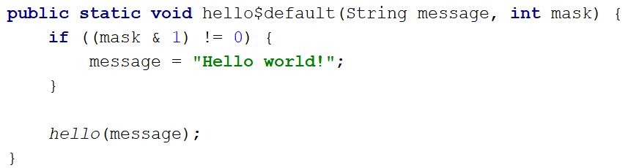
Kotlin
Java

Slide 45
Kotlin
Java
помощник

Slide 46

Kotlin
Java
помощник

Slide 47
Kotlin
Java
помощник

Slide 48
Kotlin
Java

Slide 49
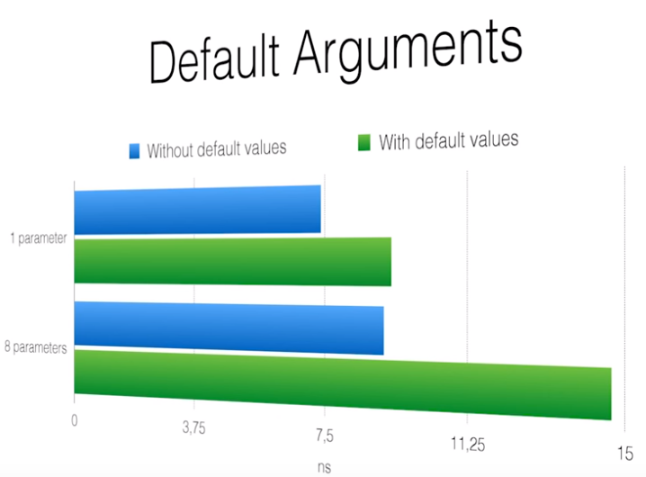

Slide 50
Kotlin
Java

Slide 51
Kotlin
Java
Не нужно писать overloads

Slide 52
Kotlin
Java
Не нужно писать overloads
Время на проверку значения

Slide 53
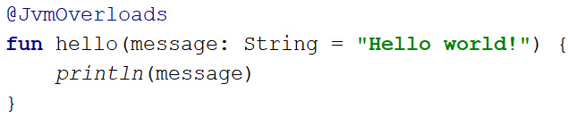
Если хотите overloads

Slide 54
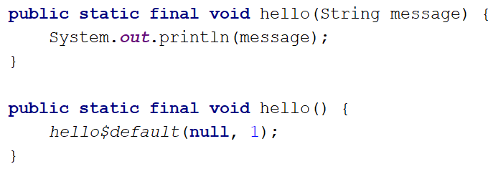
Если хотите overloads

Slide 55
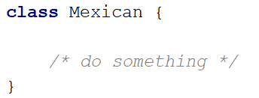
Kotlin
Java

Slide 56
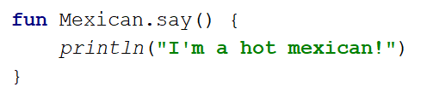
Kotlin
Java

Slide 57
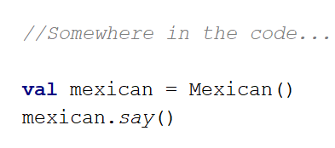
Kotlin
Java

Slide 58

Kotlin
Java

Slide 59
Kotlin
Java

Slide 60
Kotlin
Java
Удобно расширять существующий API
Java & Kotlin классов

Slide 61
Kotlin
Java
Удобно расширять существующий API
Java & Kotlin классов
Нельзя обращаться к private полям

Slide 62
Мораль
На дворе 2018 год:
Думать о задаче, а остальное компилятор все сделает за Вас.

Slide 63


Прогресс не остановить

Slide 64
Спасибо. Вопросы

